Slide 1
Діловодство в Україні
РОЗВИТОК ДІЛОВОДСТВА В УКРАЇНІ

Slide 2
Зародження діловодства сягає часів Київської Русі IX-XIII ст. Його особливістю слід уважати відсутність виняткових правил оформлення документів. Документи часто включалися до складу тих або інших літературних джерел.

Slide 3
Із часів Древньої Русі до нас дійшла насамперед "Руська Правда". Це перший відомий нам збірник писаного права. Наступним поширеним видом документів були князівські й церковні "устави" та "уроки".

Slide 4
Розвиток діловодства в Україні припадає на наступну історичну епоху й пов'язаний із перебуванням України в складі Литовсько-Російської держави й королівства Польського з більш високим рівнем діловодності і активності, чим на Русі.
Від цього періоду залишився величезний масив так званих актових книг, від діяльності земських судів. Усе, що відбувалося в судах, заносилося в актові книги.

Slide 5
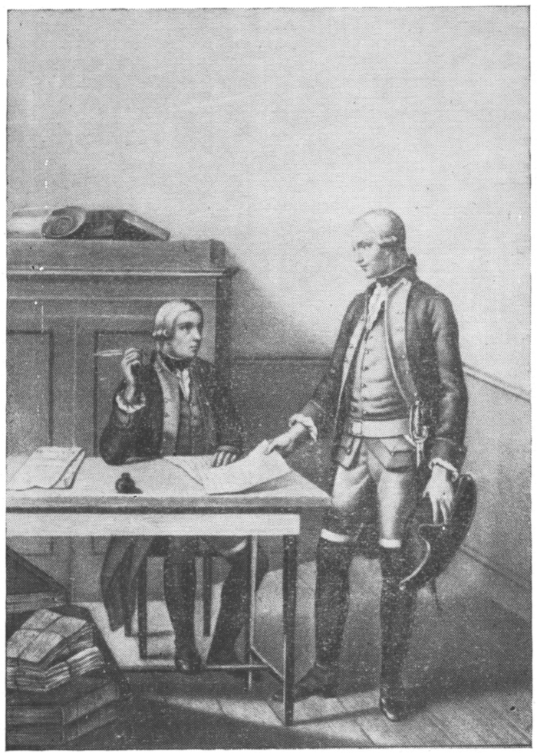
Становлення національного діловодства в Україні пов'язане з появою козацької й гетьманської державності. Діловодством на Запоріжській Січі відав писар.

Slide 6
Входження українських земель до складу Російської та Австрійської імперій з єдиною системою управління та централізованим бюрократичним апаратом сприяло вдосконаленню діловодної справи в Україні. До нашого часу від тієї епохи збереглося чимало правил і норм. Передусім, це:
Колегіальна система управління.
Ієрархічна система державної служби.
Система бюрократичного документообігу між органами управління різного рівня.

Slide 7
Таким чином, зародження документознавства було пов'язане зі створенням правил роботи з документами й вимог до самих документів на практиці, у діловодному процесі, у прикладній сфері.

Slide 8
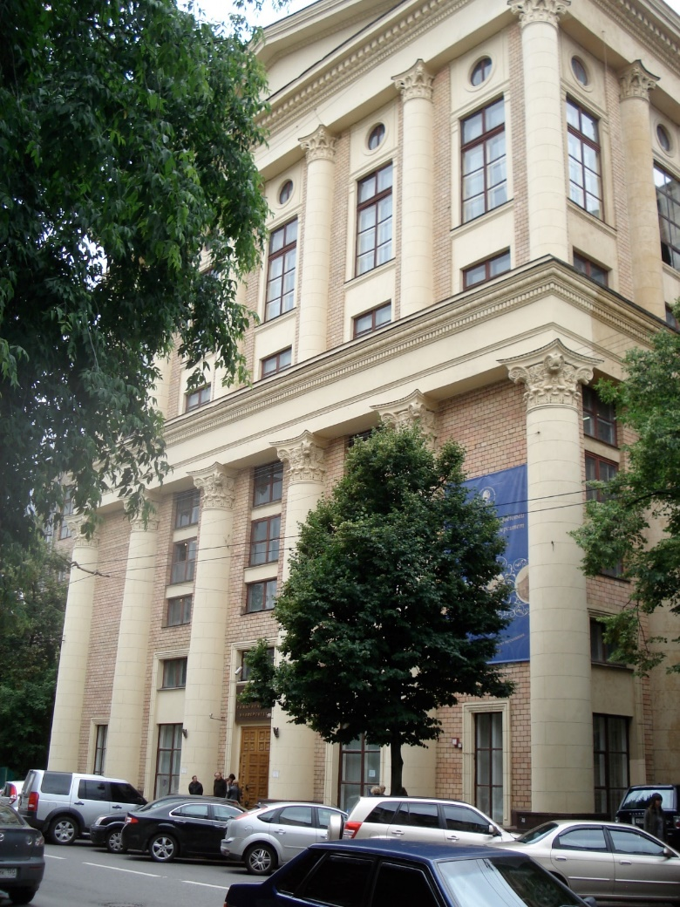
Набуття документознавством нормативизованого, теоретичного характеру припадає на радянський період в історії України. На початку 1930-х рр. у Москві був відкритий державний історико-архівний інститут (МГІАІ).

Slide 9
1943 р. уперше з'явився й сам термін "документознавство". У 1960-і рр. воно стає самостійною науковою дисципліною.
У 1966 р. для організації наукових досліджень у цій царині було створено Всесоюзний науково-дослідний інститут документознавства й архівної справи (ВНДІДАС).

Slide 10
Одночасно було розроблено й уведено в дію Єдину державну систему діловодства (ЕДСД). Усього було уніфіковано більше 4,5 тис. форм документів.

Slide 11
За роки незалежності України відбувся радикальний переворот у діловодстві:
сформована нова система державних органів влади й місцевого самоврядування;
Конституцією України державною мовою була проголошена українська;
прийнято ряд законів діловодного характеру й затверджено типові інструкції з діловодства в органах влади й місцевого самоврядування.

Slide 12
Регулятивноуніфікативні функції в області міжнародних правил документації виконує Міжнародна організація зі стандартизації, ICO (International Organization for Standardization, ISO). Це глобальна недержавна установа для 54 країн, що визначає, які стандарти потрібні для функціонування комерційних, державних і громадських організацій.

Slide 13
У сфері діловодства й архівної справи розроблені і широко застосовуються такі стандарти:
ISO 15489-2001. "Інформація й документація - керування документами" (Information and Documentation - Records management);
ISO/DI 22310. "Інформація й документація. Вимоги до керування документами, що містяться в стандартах" (Information and Documentation - Requirements for records/documents management in standards).
ISO 8439:1990. "Бланки. Основна схема складання" (Forms design - Basic layout).

